Slide 1
Tiết 17:
Ôn tập CHỦ ĐỀ 3
Và CHỦ ĐỀ 4

Slide 2

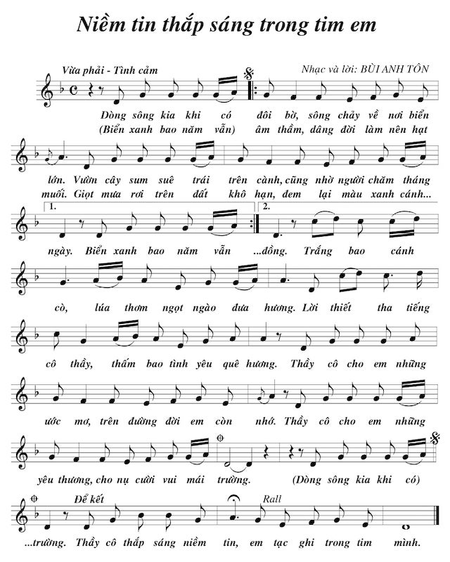


Ôn tập bài hát:
Tác giả: Bùi Anh Tôn
Bài chia làm 2 đoạn:
Đoạn 1: Từ đầu đến “ …màu xanh cánh đồng”
Đoạn 2: Từ “trắng bao cánh cò” đến “…cười vui mái trường”
Câu kết bài: Từ “thầy cô…” đến “...trong tim mình”

Slide 3


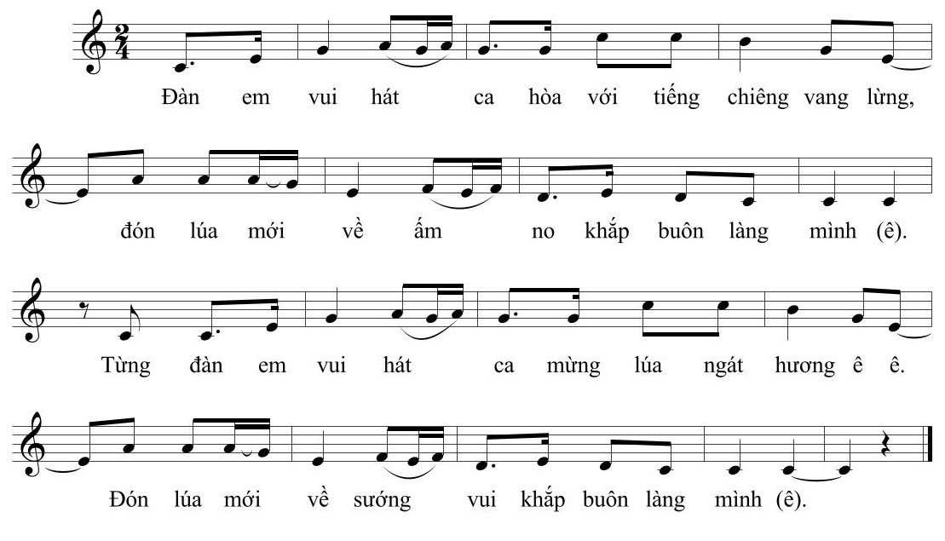



ĐI CẮT LÚA (Dân ca H’rê)
Sưu tầm: Lê Toàn Hùng
Đặt lời mới: Lê Minh Châu

Slide 4

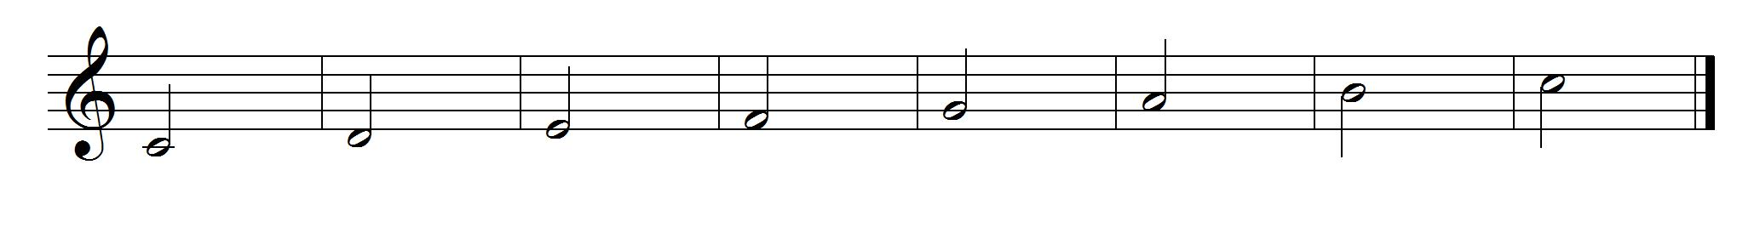
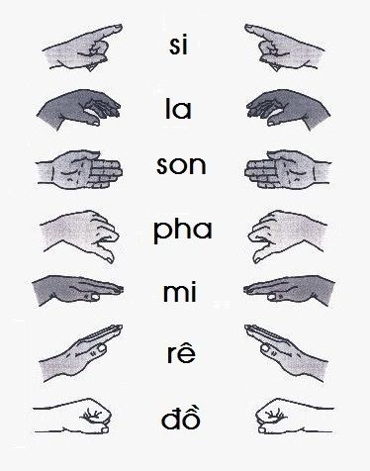
GAM ĐÔ TRƯỞNG
Đô Rê Mi Pha Son La Si Đô
Đọc nhạc bằng kí hiệu bàn tay

Slide 5
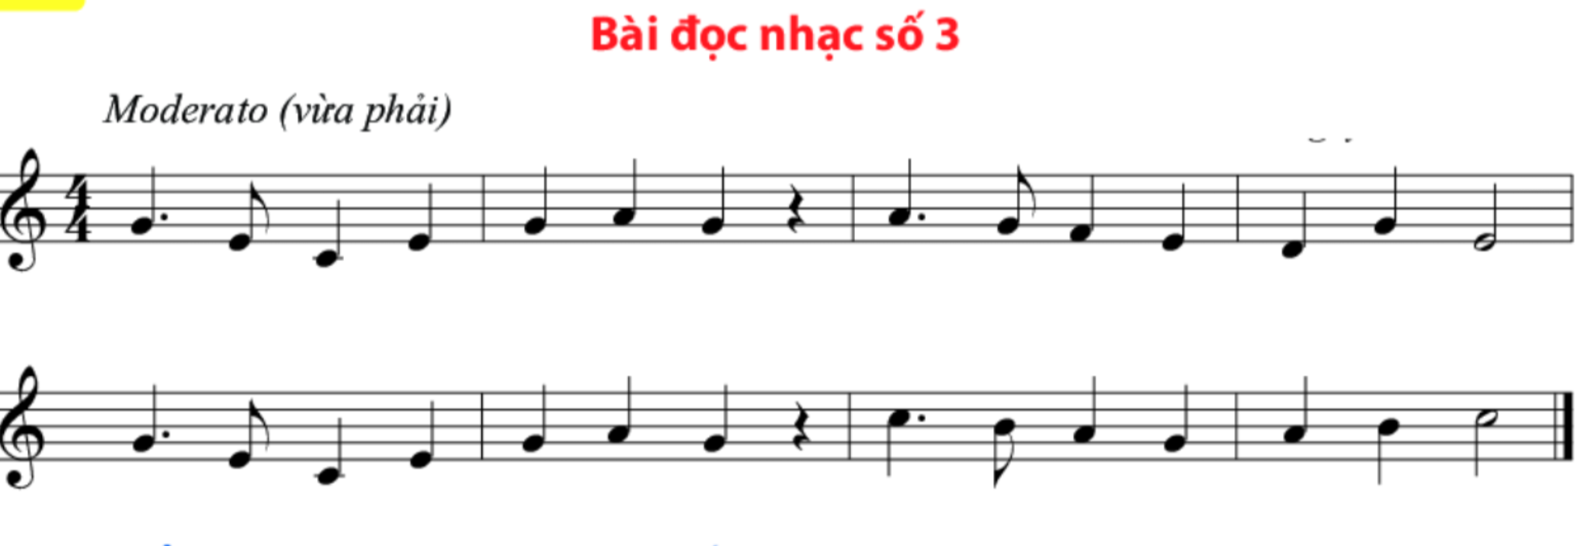
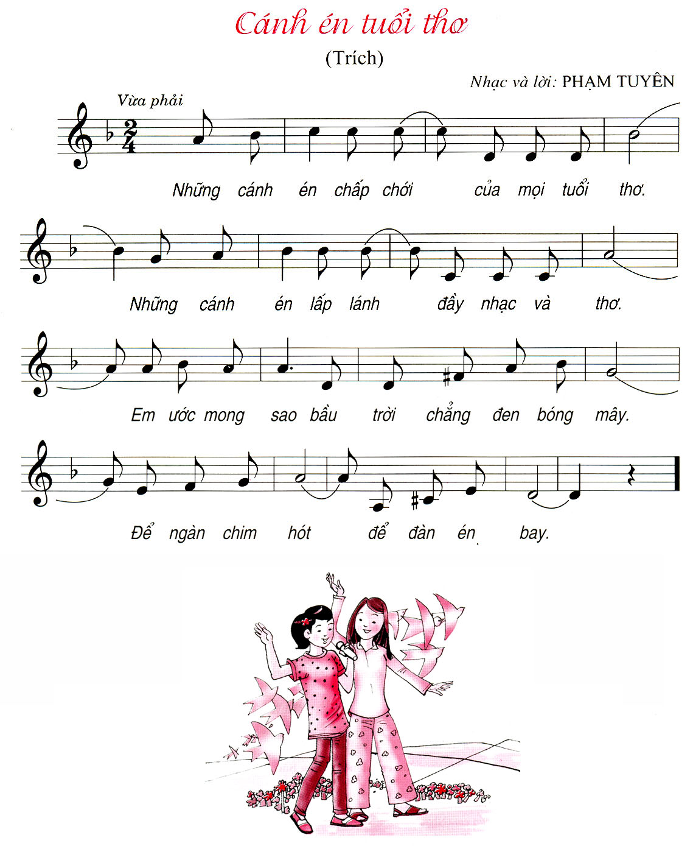

Slide 6
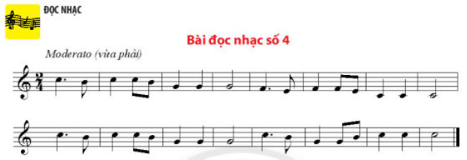

Slide 7

Dặn dò:
Học thuộc và ghi nhớ các kí hiệu âm bằng hệ thống chữ cái Latin.
Học thuộc 2 bài hát: MÙA KHAI TRƯỜNG và NIỀM TIN THẮP SÁNG TRONG TIM EM
Ôn Bài đọc nhạc số 3 và 4

